Slide 1

Regression
Jang Jungwoo
2024. 01. 09.

Slide 2
Index
회귀(Regression)
선형 회귀 분석
로지스틱 회귀 분석
릿지 회귀 분석(L2 제약식)
라쏘 회귀 분석(L1 제약식)
AI는 체격만 보고 체중을 추론할 수 있을까?
국방부 데이터를 활용한 예제
Quiz

Slide 3








회귀 (Regression)
회귀
지도 학습의 한 종류로 연속적인 출력 값 예측 가능.
예측 변수(predictable variable)와 연속적인 반응 변수(response variable)가 주어졌을 때, 출력 값 예측을 위해 두 변수 사이의 관계를 찾는다.
예측 변수: 특성(feature), 변수, 입력
반응 변수: 타깃(target), 종속 변수, 결과
선형 회귀 분석 (Linear Regression)
Feature 데이터와 target 데이터 간의 선형 관계를 파악하는 알고리즘.
$$y=wx+b$$
$$y$$
$$y=wx+b$$
Δ$y$
Δ$x$
$$w=\frac{Δy}{Δx}$$
$$b$$
$$x$$
Notes:
통계학에는 ‘평균으로의 회귀(regression toward the mean)’라는 표현이 있습니다. 회귀는 ‘돌아간다’는 뜻인데, 일시적으로 평균적인 추세에서 잠깐 벗어나더라도 결국에는 평균적인 추세로 돌아간다는 뜻입니다.
회귀 분석은 독립변수와 종속 변수 간의 관계를 찾는 분석입니다. 독립 변수가 주어졌을 때, 종속 변수가 어떻게 될 지 예측하는 형태로 이뤄집니다. 보통 독립변수는 x, 종속 변수는 y로 표기합니다.
독립 변수: 변수의 변화 원인이 모형 밖에 있는 변수
종속 변수: 변수의 변화 원인이 모형 안에 있을 변수
선형 회귀 분석은 피처 데이터와 타깃 데이터 간의 선형 관계를 파악하는 알고리즘입니다. 선형 회귀 분석을 설명하기 위해 오직 1개의 피처만 존재하는 데이터셋을 가정하고 해당 피처를 x라고 가정합니다. 만약 피처 데이터 x와 타깃 데이터 y 사이에 선형 관계가 존재할 때, 이를 수식화하면 다음과 같습니다.
주어진 데이터에 대한 선형 회귀 모형을 그림과 같이 표현할 수 있다. 위와 같은 선형 회귀 모형에서 해야 할 일은 피처 데이터 x와 타깃 데이터 y를 이용해 가중치 w를 구하는 것입니다.

Slide 4

회귀 (Regression)
$p$개의 feature를 가진 데이터라고 가정, 각 데이터 포인트는 $p$개의 feature로 구성.
$X={(x_{1}, x_{2}, x_{3}, …, x_{p})}^{T}$로 표현 가능
$X_{i}$는 $i$번째 데이터 행의 열벡터 표현
$$f\left(X_{i}\right)=\hat{y}=w_{1}x_{1}+w_{2}x_{2}+⋯+w_{p}x_{p}+b$$
$$f\left(X_{i}\right)=\hat{y}=w^{T}x_{i}+b$$
$W={({ w}_{1}, w_{2}, ⋯, w_{p})}^{T}$: 가중치
가중치는 트레이닝 데이터로부터 최소 제곱법을 사용해 구할 수 있다.
최소 제곱법은 오차의 제곱합이 최소가 되는 추정량을 구하는 방법.
Notes:
위에서는 피처 개수가 1개라고 가정했는데, 이를 일반화시켜 p 개의 피처를 가진 데이터라고 가정합니다. 즉, 데이터 셋을 구성하는 각 데이터 포인트는 p개의 피처로 구성되므로 x=(x1, x2, x3 …. xp)^T 라고 표현할 수 있습니다.
이때 xi는 i번째 데이터 행(row)을 열벡터 형태로 표현한 것입니다. 그리고 선형 회귀 모형은 아래와 같이 표현합니다.
위 공식에서 f(xi)는 데이터 xi를 이용해 추정한 함숫값을 의미하며, yi에 대한 추정값입니다.
위 식을 벡터 형태로 표현하면 아래와 같습니다.
이때, w=를 가중치라고 부른다. 각 가중치 요소 하나하나가 우리가 구하려는 파라미터이며, 파라미터 값은 예측값에 영향을 미친다. 즉, 파라미터 값에 따라 예측값이 달라진다. 가중치는 트레이닝 데이터로부터 최소 제곱법을 사용해 구할 수 있다.
이때, 최소 제곱법은 오차의 제곱합이 최소가 되는 추정량을 구하는 방법이다.

Slide 5

회귀 (Regression)
전체 식에서 오차를 구하면 다음과 같다.
실제 target 데이터값 $y_{i}$는 $f(X_{i})$에 오차 $e_{i}$를 더한 값이라는 의미,
$f(X_{i})$는 $X_{i}$의 함수, 오차 $e_{i}$에 대해 $E\left(e_{i}\right)=0$을 만족
$$y_{i}=f\left(X_{i}\right)+e_{i}, i=1, 2, …n$$
$$오차 제곱합 = \sum_{i=1}^{n}{e_{i}^{2}}=\sum_{i=1}^{n}{{[y_{i}−f\left(X_{i}\right)]}^{2}}=\sum_{i=1}^{n}{{(y_{i}−w^{T}X_{i})}^{2}}$$
최소 제곱법을 사용해 구한 가중치:
최소 제곱 추정량(least squares estimator)이라고 함.
Notes:
최소 제곱법을 이용하기 전에 전체 식에서 오차를 구하면 다음과 같다.
위 식의 의미를 살펴보면, 실제 타깃 데이터값 yi는 학습을 통해 구한 모형 f(xi)에 오차ei를 더한 값이라는 의미이다. 이때, f(xi)는 xi의 함수이고, 오차 ei에 대해서는 E(ei)=0을 만족한다.
오차 제곱합을 수식으로 표현하면 다음과 같다.
최소 제곱법을 사용해 구한 가중치를 최소 제곱 추정량이라고 한다.

Slide 6

회귀 (Regression)
$$X=\left(\begin{matrix}x_{11} & x_{12} & ⋯ & x_{1p} & 1 \\ x_{21} & x_{22} & ⋯ & x_{2p} & 1 \\ ⋮ & ⋮ & ⋱ & ⋮ & ⋮ \\ x_{n1} & x_{n2} & ⋯ & x_{np} & 1\end{matrix}\right)=\left(\begin{matrix}X_{1}^{T} & 1 \\ X_{2}^{T} & 1 \\ ⋮ & ⋮ \\ X_{n}^{T} & 1\end{matrix}\right)$$
$$Y=\left(\begin{matrix}y_{1} \\ y_{2} \\ ⋮ \\ y_{n}\end{matrix}\right), W=\left(\begin{matrix}w_{1} \\ w_{2} \\ ⋮ \\ w_{p} \\ b\end{matrix}\right)$$
행렬 $X$: 데이터 x와 b를 합친 형태.
가중치 벡터 $W$: 기존 가중치와 b를 합친 형태.
행렬 𝑿는 $n×(p+1)$차원, 타깃 벡터 $Y$는 $n×1$차원, 가중치 벡터 $W$는 $(p+1)×1$차원.
$$Y=Xw$$
Notes:
이를 행렬로 확장하면 아래와 같다.
앞의 식에서 행렬 X는 데이터 x와 b를 합친 형태이며, 가중치 벡터 W도 기존 가중치와 b를 합친 형태이다. 행렬의 차원 크기를 생각하면
행렬 X는 n*(p+1)차원이며, 타깃 벡터 y는 n*1차원이며, 가중치 벡터 W는 (p+1)*1 차원이다. 이를 다시 수식으로 나타내면, 아래와 같다.

Slide 7


회귀 (Regression)
최적화해 구한 가중치의 추정량 $\hat{W}$
$$\hat{W}=argmin{(Y−Xw)}^{T}(Y−Xw)$$
$$e={\left(Y−Xw\right)}^{T}(Y−Xw)$$
$$=\left(Y^{T}−w^{T}X^{T}\right)\left(Y−Xw\right)$$
$=Y^{T}Y−Y^{T}Xw−w^{T}X^{T}Y+w^{T}X^{T}Xw$
$$=Y^{T}Y−2w^{T}X^{T}Y+w^{T}X^{T}Xw$$
$Y^{T}Xw$, $w^{T}X^{T}Y$차원은 $1×1$인 스칼라 값으로 동일한 값을 가진다.
서로가 서로를 전치한 행렬이라 스칼라 값이 동일하므로 둘은 동일.
$$w$$
Notes:
위 식을 최적화해 구한 가중치의 추정량 W햇은 아래와 같다.
위 식을 풀면 다음과 같은 과정을 거친다.
참고로, 위 식에서 ~의 차원은 1*1인 스칼라값으로 동일한 값을 가진다. 서로가 서로를 전치한 행렬이라 스칼라값이 동일하므로 둘은 동일.

Slide 8

회귀 (Regression)
최적의 가중치를 구하려면 위 식을 가중치로 미분한 값이 0이 되어야 한다.
$$\frac{∂e}{∂w}=\frac{∂}{∂w}(Y^{T}Y−2w^{T}X^{T}Y+w^{T}X^{T}Xw)$$
$$=−2X^{T}Y+2X^{T}Xw$$
위 식이 0이 되게 하면 아래와 같다. 최종적인 가중치의 추정량은 다음과 같다.
$$\hat{w}={(X^{T}X)}^{−1}X^{T}Y$$
Notes:
최적의 가중치를 구하려면 위 식을 가중치로 미분한 값이 0이 되어야 한다.
위 식이 0이 되게 하려면 아래와 같다.
최종적인 가중치의 추정량은 아래와 같다.

Slide 9

회귀 (Regression)
로지스틱 회귀 분석
일반적인 선형 회귀 분석은 예측 문제를 풀기에는 적합하지만, 분류 문제에 부적합.
target 데이터 값의 범위 제한이 없기 때문.
$−∞$부터 $+∞$까지 어떤 값이든 가질 수 있다는 뜻.
0과 1로 분류해야 하는 상황을 가정, 회귀 모형의 결과값은 0 또는 1로 제한됨.
이런 상황에서 결과값으로 2가 나오면 어떻게 분류해야 할까?
결과값이 제한되는 상황에서 모형의 결과값에 제한이 없다면 분류 문제를 풀기가 어렵다.
Notes:
일반적인 선형 회귀 분석은 예측 문제를 풀기에는 적합하지만, 분류 문제를 풀기에는 적합하지 않다.
그 이유는, 선형 회귀 분석의 타깃 데이터의 값의 범위에는 제한이 없기 때문이다. 제한이 없다는 뜻은 말 그대로 −∞부터 +∞까지 어떤 값이든 가질 수 있다는 뜻이다.
0과 1로 분류해야 하는 상황을 가정하자. 이 경우, 회귀 모형의 결괏값은 0 또는 1로 제한된다. 이런 상황에서 결괏값으로 2가 나오면 어떻게 분류해야 할까?
이처럼 결괏값이 제한되는 상황에서 회귀 모형의 결괏값에 제한이 없다면 분류 문제를 풀기가 어렵다. 0과 1로 분류해야 하는 문제에서 모형의 결괏값은 오직 0과 1사이의 값으로 나와야 할 것이다.
이런 문제를 해결하기 위해 사용하는 방법이 로지스틱 회귀 분석이다.

Slide 10




회귀 (Regression)
$$z=w^{T}x+b$$
그림에서, z값의 제한이 없어 어떠한 값도 가질 수 있다.
기존의 선형 회귀 모형 식을 분류 문제를 풀 수 있도록 변형 과정 필요.
$$z$$
$$z=wx+b$$
$$x$$
Notes:
위 식은 선형 회귀 분석 모형이다.
그림은 선형 회귀 직선을 나타낸 그림이다.
그림을 보면 z값에는 제한이 없으므로 어떠한 값도 가질 수 있으므로, 위 식을 이용해 분류 문제를 푸는 것은 어렵다는 것을 알 수 있다.
기존의 선형 회귀 모형 식을 분류 문제를 풀 수 있도록 변형시키는 과정이 필요하다.

Slide 11

회귀 (Regression)
$$y=\frac{1}{1+e^{−z}}$$
$$=\frac{1}{1+e^{−(w^{T}x+b)}}$$
새 아웃풋 $y$는 0과 1사이 값만을 가지게 된다.
우변이 $w^{T}x+b$형태가 되도록 변형
$$\log{(\frac{y}{1−y})}=w^{T}x+b$$
우변이 $w^{T}x+b$와 같이 선형 형태로 나타난다. 좌변의 $y/(1−y)$를 오즈 비(odds ratio)라고 함.
분자 $y$가 사건이 발생할 확률(또는 성공 확률)일 때, 분모인 $1−y$값은 사건이 발생하지 않을 확률(혹은 실패 확률)에 해당.
실패 확률과 성공 확률의 비를 오즈 비라고 한다.
Notes:
𝒛에 대한 선형 회귀 식을 위와 같이 변형시키면 새로운 아웃풋 𝒚는 0과 1사이의 값만을 가지게 된다. 위 함수를 시그모이드 함수라고 부른다.
위 식의 우변이 𝒘^𝑻 𝒙+𝒃형태가 되도록 변형시키면 다음과 같이 표현할 수 있다.
위 식을 보면 우변이 𝒘^𝑻 𝒙+𝒃와 같이 선형 형태로 나타난다. 위 식에서 좌변의 𝒚/(𝟏−𝒚)를 오즈비(odds ratio)라고 부른다.
분자에 해당하는 𝒚가 사건이 발생할 확률(또는 성공 확률)이라고 했을 때, 분모인 𝟏−𝒚값은 사건이 발생하지 않을 확률(혹은 실패 확률)에 해당한다. 실패 확률과 성공 확률의 비를 오즈비라고 한다.

Slide 12

회귀 (Regression)
오즈 비에 로그(log)를 취한 값을 로짓(logit)이라고 한다.
$y$에 $P\left(y=1 | X=x\right)=π(x)$를 삽입.
$$\log{(\frac{y}{1−y})}=\log\left(\frac{P\left(y=1 | X=x\right)}{P\left(y=0 | X=x\right)}\right)=\log{(}\frac{π(x)}{1−π(x)})$$
$$\log{(\frac{π(x)}{1−π(x)}})=w^{T}x+b$$
𝝅(𝒙)는 feature 데이터 x가 주어질 때 $y$가 1일 확률을 의미.
즉, $π\left(x\right)=P\left(y=1 | X=x\right)$이다.
Notes:
또한, 오즈 비에 로그(log)를 취한 값을 로짓(logit)이라고 한다.
위 식에서 𝒚에 𝑷(𝒚=𝟏│𝑿=𝒙)=𝝅(𝒙)를 삽입하면 아래와 같은 최종 형태가 나온다.
위 식이 바로 로지스틱 회귀 분석의 형태이다. 위 식에 등장하는 𝝅(𝒙)는 피처 데이터 x가 주어질 때 𝒚가 1일 확률을 의미한다. 즉, 𝝅(𝒙)=𝑷(𝒚=𝟏│𝑿=𝒙)이다.
(특성 x가 주어질 때, 이 샘플이 클래스 1에 속할 조건부 확률)

Slide 13











회귀 (Regression)
로지스틱 회귀 분석 모형은 $y$축 값이 0과 1로 제한되어 있다.
가중치의 부호에 따라 형태가 달라진다.
$$1$$
$$1$$
$$w0$$
$$w0$$
$$π(x)$$
$$π(x)$$
$$0$$
$$x$$
$$0$$
$$x$$
Notes:
그림을 보면 로지스틱 회귀 분석 모형은 y축 값이 0과 1로 제한되어 있음을 알 수 있다. 가중치의 부호에 따라 형태가 달라진다.

Slide 14

회귀 (Regression)
릿지 회귀 분석
기본적인 회귀 분석에는 제약식이 포함될 수 있음.
추정하려는 가중치 w가 폭발적으로 커질 수 있기 때문.
$min\sum_{i=1}^{n}{{(y_{i}−w^{T}x_{i})}^{2}}$, $s.t.\sum_{i=1}^{p}{w_{i}^{2}}≤$t
가중치 요소 제곱합이 $t$보다 작음.
Feature 데이터 행렬 $X$는 표준화되어 평균: 0, 분산: 1, $y$는 평균을 0으로 조정한 값이라 가정.
$$min{\left(Y−Xw\right)}^{T}\left(Y−Xw\right), s.t.{|\left|w\right||}_{2}^{2}≤t$$
Notes:
기본적인 회귀 분석에는 제약식이 포함될 수 있다. 제약이 없으면 우리가 추정하려는 가중치 w가 폭발적으로 커질 수 있고, 이로 인해 분산이 커지는 문제가 발생할 수 있다.
이러한 현상 방지를 위해 제약식을 사용한다.
목적 함수와 제약식을 표현하면 위 식과 같다. 기본적인 회귀 분석 최적화 모형에서 가중치 요소 제곱합이 t보다 작다는 제약식이 추가된 형태.
피처 데이터 X는 표준화 되어 평균이 0이고 분산은 1이며 y는 평균을 0으로 조정한 값이라고 가정한다. 이는 동일하게 아래와 같이 표현 가능하다.

Slide 15







회귀 (Regression)
그림에서 회색 영역이 L2 제약식 영역.
제약식이 제곱의 형태이므로 원의 형태
$\hat{w}$는 제약식 영역 외부에 존재하므로 최종 추정량 X.
$$w2$$
제약식 적용하지 않았을 때의 추정량, $\hat{w}$
제약식 적용 영역의 추정량, ${\hat{w}}^{ridge}$
$$\hat{w}$$
$${\hat{w}}^{ridge}$$
$$w1$$
Notes:
L2 제약식의 그림은 다음과 같다.
회색 영역이 L2 제약식 영역이고, 제약식이 제곱의 형태이므로 시각화 했을 때 원의 형태를 띤다. 제약식을 적용하지 않았을 때의 추정량을 w햇이라 한다.
그러나 w햇은 제약식 영역 외부에 존재하므로 최종적인 추정량이 될 수 없다.L2 제약식 영영 내에서 추정량은 w햇 릿지이다.

Slide 16

회귀 (Regression)
$$L_{p}={\left(Y−Xw\right)}^{T}\left(y−Xw\right)+λ({\left|\left|w\right|\right|}_{2}^{2}−t)$$
함수를 최소화하는 $w$가 구하려는 해가 됨.
$${\hat{w}}^{ridge}={argmin}_{w} \{{\left(Y−Xw\right)}^{T}\left(Y−Xw\right)+λ\left({\left|\left|w\right|\right|}_{2}^{2}−t\right)\}$$
$$\frac{∂L_{p}}{∂w}=−2X^{T}\left(Y−Xw\right)+2λw=0$$
$$ −2X^{T}Y+2X^{T}Xw+2w=0$$
$$ \left(X^{T}X+λI_{p}\right)w=X^{T}$$
$${\hat{w}}^{ridge}={(X^{T}X+λI_{p})}^{−1}X^{T}Y$$
Notes:
W햇 릿지는 어떻게 구할 수 있나?
이를 풀기 위해 최적화 문제를 라그랑주 형식으로 나타낸다.
Lp는 라그랑주 프리멀 함수이다.
위 함수를 최소화하는 w가 구하려는 해가 되고 이를 수식으로 표현하면 아래와 같다.
이 식을 이용해 최적 해를 구한다.

Slide 17

회귀 (Regression)
$$: shirinkage parameter
계수의 사이즈를 조절.
정규식의 크기를 조절.
0에 가까워질수록, 최소 제곱 추정량에 가까워짐.
무한대에 가까워질수록, 릿지 해는 0에 가까워짐. 즉, 상수항만 남은 모형에 가깝다.
$${\hat{w}}^{ridge}={(X^{T}X+{λI}_{p})}^{−1}X^{T}Y$$
$$E\left({\hat{w}}^{ridge}\right)=E[{\left(X^{T}X+{λI}_{p}\right)}^{−1}X^{T}Y]$$
$$={\left(X^{T}X+{λI}_{p}\right)}^{−1}X^{T}E\left(Y\right)$$
$$={\left(X^{T}X+{λI}_{p}\right)}^{−1}X^{T}Xw$$
$$≠w$$
릿지 회귀 분석의 성질 중 하나는 편향이 존재한다는 것.
$$가 0일 때만 편향성이 사라지므로 편향성 존재.
Notes:
이때, 람다의 값에 따라 릿지 회귀 분석의 최적값이 달라지는데, 람다를 쉬링키지 파라미터라고 한다.
이는 계수의 사이즈 조절, 정규식의 크기 조절, 0에 가까워질 수록 최소 제곱 추정량에 가까워진다.
무한대에 가까워질수록 릿지 해는 0에 가까워진다. 즉, 상수항만 남은 모형에 가까워진다.
릿지 회귀 분석의 성질 중 하나는 편향이 존재한다는 것.
릿지 추정량의 기댓값은 실제 파라미터와 동일하지 않다.
람다가 –일때만 편향성이 사라지므로, 릿지 추정량은 편향성이 존재한다는 것을 알 수 있다.

Slide 18




회귀 (Regression)
라쏘 회귀 분석
L1 제약식을 적용한 회귀 분석 방법
$min\sum_{i=1}^{n}{{(y_{i}−w^{T}x_{i})}^{2}}$, $s.t.\sum_{i=1}^{d}{|w_{i}|}≤$t
$$min{\left(Y−Xw\right)}^{T}\left(Y−Xw\right), s.t. |w|≤t$$
$$w2$$
$$\hat{w}$$
$${\hat{w}}^{lasso}$$
$$w1$$
Notes:
기본적인 회귀 분석식에 L1제약식을 적용한 회귀 분석 방법이 라쏘 회귀 분석.
라쏘 회귀 분석의 목적 함수와 제약식을 나타내면 다음과 같다.
또는 아래의 행렬을 통해서도 나타낼 수 있다.

Slide 19

회귀 (Regression)
그림에서 회색 영역은 L1 제약공간.
$\hat{w}$는 제약식이 존재하지 않을 경우 추정량
라쏘 추정량은 $w_{1}=0인$ 부분
따라서, 라쏘 추정량은 변수 선택에 사용될 수 있음
$$L_{p}={\left(Y−Xw\right)}^{T}\left(y−Xw\right)+λ\left(\left|w\right|−t\right)$$
$${\hat{w}}^{lasso}={argmin}_{w} \{{\left(Y−Xw\right)}^{T}\left(Y−Xw\right)+λ\left(|w|−t\right)\}$$
릿지 회귀 분석과 달리 라쏘 추정량은 확실한 형태가 존재하지 않음.
구하려는 최적값의 형태를 제시할 수 없는 것을 ‘closed form solution’이 존재하지 않는다고 함.
Notes:
그림에서 회색 영역은 L1제약 공간.
W햇은 제약식이 존재핮 ㅣ않을 경우의 추정량
그러나 w햇은 제약 공간 외부에 존재하므로 최종 추정량으로 정할 수 없고, L1 제약 공간 하의 추정량은 w햇 라쏘임.
주목해야할 점은 라쏘 추정량은 w1=0인 부분. 따라서 라쏘 추정량은 변수 선택에 사용된다고 볼 수도 있다.
라그랑주 프리멀 함수로 나타내면 아래와 같다.
이를 최적화하는 라쏘 추정량은 다음과 같다.
릿지 회귀 분석과 달리 라쏘 추정량은 확실한 형태가 존재 X.

Slide 20






회귀 (Regression)
제약식의 일반화 표현
릿지와 라쏘를 일반화해서 표현 가능
$min\sum_{i=1}^{n}{{(y_{i}−w^{T}x_{i})}^{2}}$, $s.t.\sum_{i=1}^{d}{{{|w}_{i}|}^{q}}≤$t
$$\tilde{w}={argmin}_{w} \{{\left(Y−Xw\right)}^{T}\left(Y−Xw\right)+λ\left({|w|}^{q}−t\right)\}$$
$q$=1이면 라쏘, $q$=2이면 릿지.
$q$값에 따라 제약식 모양은 바뀐다.
$$q=4$$
$$q=2$$
$$q=1$$
$$q=0.5$$
$$q=0.1$$
Notes:
릿지와 라쏘의 일반화 표현
일반화된 추정량은 아래와 같다.
다양한 q값을 대입함에 따라 제약식의 모양이 바뀐다.

Slide 21
Practice
AI는 체격만 보고 체중을 추론할 수 있을까?
사람의 덩치를 보면 대략적인 몸무게 추측이 가능하다.
키가 같다면 허리둘레가 두꺼운 사람이 체중이 더 무거울 것으로 추측할 수 있다.
그렇다면 체격 정보만 입력하면 몸무게를 예측해주는 AI를 만들 수 있지 않을까?
데이터 살펴보기
대한민국 국방부에서 공개한 병무청 신체검사 데이터.
총 167,938명의 장병의 신체 치수를 측정하여 기록한 자료.
피처로는 가슴 둘레, 소매 길이, 신장, 허리 둘레, 샅높이(Inseam), 머리 둘레, 발 길이 총 7개의 피처를 X값으로 사용.
몸무게는 Y값으로 사용.

Slide 22
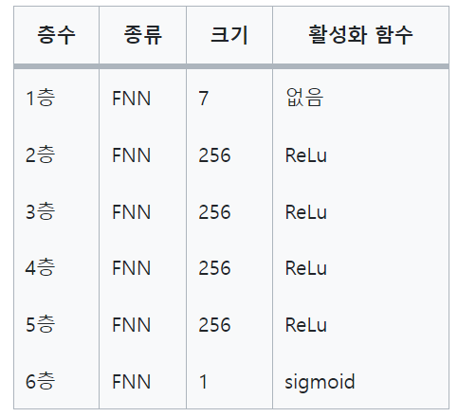
Practice
신경망 구조
정규화를 통해 체중 값을 0~1사이 숫자로 변환하기 위해 sigmoid함수를 활성화 함수로 적용.
총 7개의 feature를 입력받기 위해 입력층의 크기는 7로 세팅, 최종적으로 이 모델은 체중 값 1개를 예측하므로 출력층의 크기는 1.

Slide 23
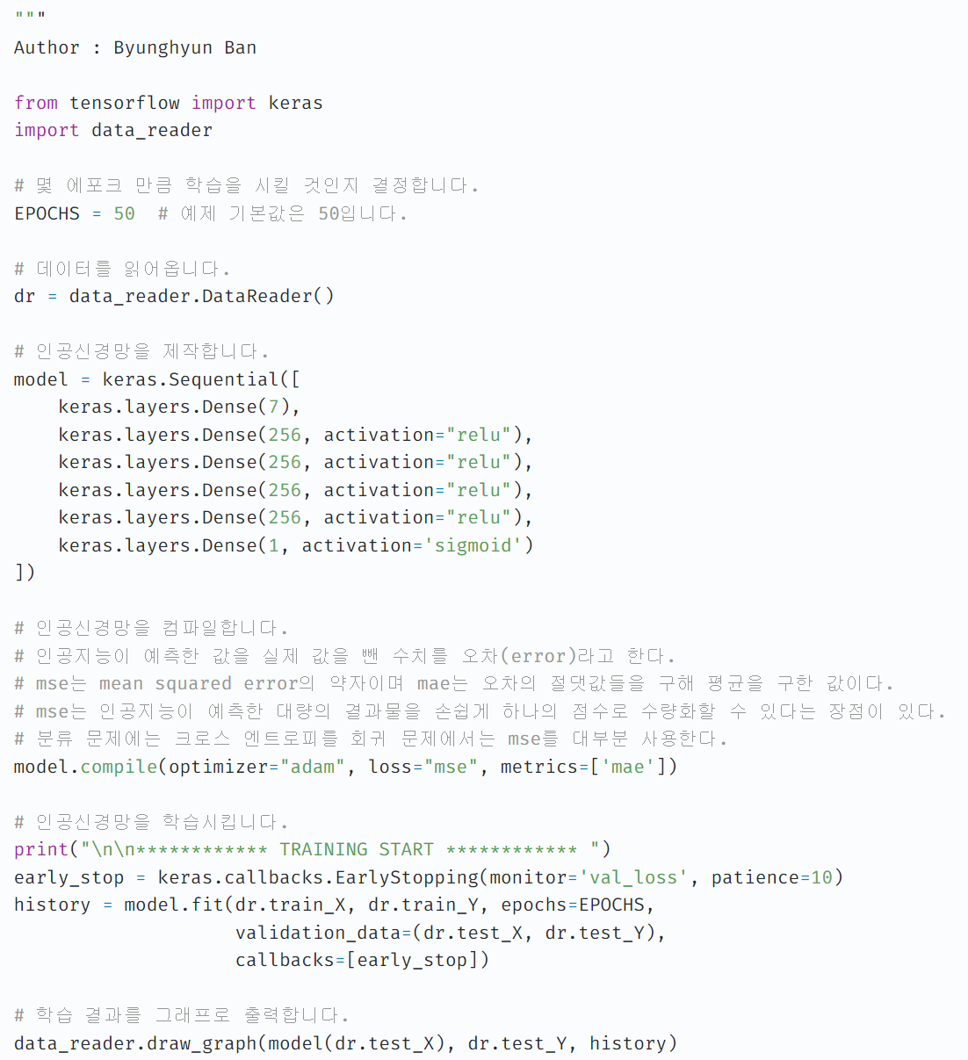
Practice
모델 코딩

Slide 24
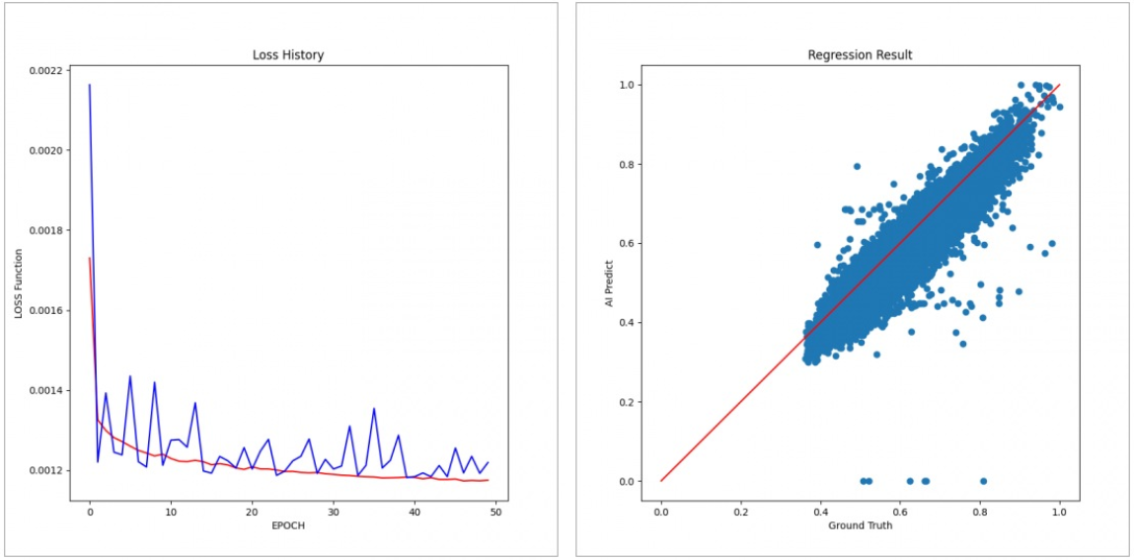
Practice
학습 기록 확인

Slide 25
Quiz
Quiz
선형성이란 어떤 두 가지 성질을 만족하는 것을 말하는가?
릿지 회귀 분석의 성질 중 하나는 “ㅇㅇ＂이 존재하는 것이다. “ㅇㅇ＂은 무엇인가?
일반적인 선형 회귀 분석이 분류 문제를 풀기 부적합한 이유는 무엇인가?

